Slide 1

2013年9月@CITI

Slide 2

1.表连接方式及优化选择
1.1 基本连接方式
1.2 嵌套循环连接
1.3 排序合并连接
1.4 哈希连接
2.执行计划
3.Hint
4.Oracle谓词推进
5.Oracle的隔离级别

Slide 3

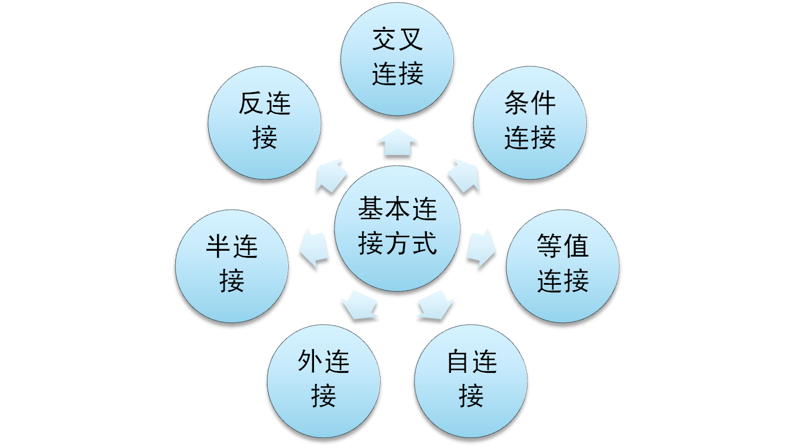

Slide 4

Select emp.ename,dept.dname
From emp,dept;
ANSI-标准语法
Select emp.ename,dept.dname
From emp Cross Join dept;

Slide 5

等同于交叉连接的一个子集,返回符合条件的结果.
Select emp.ename,dept.dname
From emp,dept
Where emp.id between dept.sid and dept.bid;
Select emp.ename,dept.dname
From emp Inner Join dept
On emp.id between dept.sid and dept.bid;

Slide 6

一种特殊的条件连接
Select emp.ename,dept.dname
From emp,dept
Where emp.id = dept.id;
Select emp.ename,dept.dname
From emp Join dept
On emp.id = dept.id;

Slide 7

一种特殊的条件连接,表跟自己进行连接.
Select emp.name,mgr.ename
From emp, emp mgr
Where emp.id = mgr.pid;

Slide 8

扩展条件连接的结果集.
返回一张表所有符合条件的记录.
Select emp.name,dept.name
From emp,dept Where emp.id = dept.id(+) ;
ANSI –标准连接语法
Select emp.name,dept.name
From emp Left outer Join dept On emp.id = dept.id ;
全外连接 full out join
Select emp.name,dept.name
From emp Full Outer Join dept On emp.id = dept.id ;

Slide 9

当一张表在另一张表找到记录后,返回第一张表的记录.
半连接使用IN 或者 EXISTS 作为连接条件.
Select emp.name From emp
Where emp.pid In (Select id From dept);
Select emp.name From emp
Where Exists
(Select 1 From dept Where emp.pid = dept.id);

Slide 10

特殊的半连接,只有在另一张表找不到记录的时候才返回结果;
使用NOT IN 或者NOT EXISTS
Select emp.name From emp
Where emp.pid Not In (Select id From dept);
Select emp.name From emp
Where Not Exists
(Select 1 From dept Where emp.pid = dept.id);

Slide 11

Oracle 优化器根据基于优化原则，选择两个表中的一个作为驱动表，并指定其为外部表。
Oracle 优化器再将另外一个表指定为内部表。
Oracle从外部表中读取第一行,然后和内部表中的数据逐一进行对比，所有匹配的记录放在结果集中。
Oracle读取外部表中的第二行，再和内部表中的数据逐一进行对比，所有匹配的记录添加到结果集中。
重复上述步骤，直到外部表中的所有纪录全部处理完。
最后产生满足要求的结果集。
Notes:
使用嵌套循环连接是一种从结果集中提取第一批记录最快速的方法。
在驱动行源表(就是正在查找的记录)较小、或者内部行源表已连接的列有惟一的索引或高度可选的非惟一索引时, 嵌套循环连接效果是比较理想的。
嵌套循环连接比其他连接方法有优势,它可以快速地从结果集中提取第一批记录,而不用等待整个结果集完全确定下来。
这样,在理想情况下,终端用户就可以通过查询屏幕查看第一批记录,而在同时读取其他记录。
不管如何定义连接的条件或者模式,任何两行记录源可以使用嵌套循环连接,所以嵌套循环连接是非常灵活的。
然而,如果内部行源表(读取的第二张表)已连接的列上不包含索引,或者索引不是高度可选时, 嵌套循环连接效率是很低的。
如果驱动表的记录非常庞大时,其他的连接方法可能更加有效。

Slide 12

快速选择第一批数据
驱动表小或内部行源表已连接的列有惟一的索引或高度可选的非惟一索引时, 嵌套循环连接效果是比较理想的
如果内部行源表(读取的第二张表)已连接的列上不包含索引,或者索引不是高度可选时, 嵌套循环连接效率是很低的.
如果驱动表的记录非常庞大时,其他的连接方法可能更加有效。

Slide 13

优化器判断第一个源表是否已经排序，如果已经排序，则到第3步，否则到第2步
第一个源表排序
优化器判断第二个源表是否已经排序，如果已经排序，则到第5步，否则到第4步
第二个源表排序
已经排过序的两个源表进行合并操作，并生成最终的结果集

Slide 14

在缺乏数据的选择性或者可用的索引时,或者两个源表都过于庞大(所选的数据超过表记录数的5%)时,排序合并连接将比嵌套循环连更加高效
排列合并连接需要比较大的临时内存块,以用于排序，这将导致在临时表空间占用更多的内存和磁盘I/O
排列合并连接只能用于等价连接

Slide 15

优化器根据统计信息，选择两个表中的小表,在内存中建立这张表的基于连接键的哈希表
如果哈希表过大而不能全部cache到可用内存时，优化器将会把哈希表分成多个分区，再将分区逐一cache到内存中
当表的分区超过了可用内存时，分区的部分数据就会临时地写到磁盘上的临时表空间上
第二个大表进行扫描
如果大表不能完全cache到可用内存的时候大表同样会分成很多分区
大表的第一个分区cache到内存
对大表第一个分区的数据进行扫描，并与哈希表进行比较，如果有匹配的纪录，添加到结果集里面
与第一个分区一样，其它的分区也类似处理。
所有的分区处理完后，ORACLE对产生的结果集进行归并，汇总，产生最终的结果。

Slide 16

哈希连接是基于CBO的, 只有在数据库初始化参数HASH_JOIN_ENABLED设为True,并且为参数PGA_AGGREGATE_TARGET设置了一个足够大的值的时候,Oracle才会使用哈希边连接
当连接的两个表是用等值连接并且表的数据量比较大时，优化器才可能采用哈希连接

Slide 17

当缺少有用的索引时，哈希连接比嵌套循环连接更加有效。
哈希连接可能比排序合并连接更快，因为在这种情况下只有一张源表需要排序。
哈希连接也可能比嵌套循环连接更快，因为处理内存中的哈希表比检索B_树索引更加迅速。
和排序合并连接一样，哈希连接只能用于等价连接。
和排序合并连接一样，哈希连接使用内存资源，并且当用于排序内存不足时，会增加临时表空间的I/O（这将使这种连接方法速度变得极慢）。
只有基于代价的优化器才可以使用哈希连接。

Slide 18

所谓执行计划，顾名思义，就是对一个查询任务，做出一份怎样去完成任务的详细方案
oracle访问数据的存取方法:

Slide 19
1） 全表扫描（Full Table Scans， FTS）
2）通过ROWID的表存取（Table Access by ROWID或rowid lookup）
3）索引扫描（Index Scan或index lookup）有4种类型的索引扫描：
（1） 索引唯一扫描（index unique scan）
（2） 索引范围扫描（index range scan）
在非唯一索引上都使用索引范围扫描。使用index rang scan的3种情况：
（a） 在唯一索引列上使用了range操作符（> < <> >= <= between）
（b） 在组合索引上，只使用部分列进行查询，导致查询出多行
（c） 对非唯一索引列上进行的任何查询。
（3） 索引全扫描（index full scan）
（4） 索引快速扫描（index fast full scan）

Slide 20

hints是oracle提供的一种机制，用来告诉优化器按照我们的告诉它的方式生成执行计划。
1) 使用的优化器的类型
2) 基于代价的优化器的优化目标，是all_rows还是first_rows。
3) 表的访问路径，是全表扫描，还是索引扫描，还是直接利用rowid。
4) 表之间的连接类型
5) 表之间的连接顺序
6) 语句的并行程度

